Slide 1
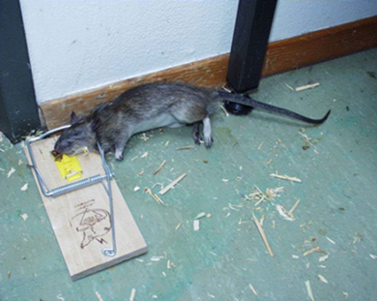
Mekanisk bekjempelse - feller
Notes:
Med mekanisk bekjempelse mener vi alle typer feller

Slide 2
Bekjempelse med feller
Mekanisk bekjempelse med feller er det første alternativet man prøver på etter at andre forebyggende tiltak slik som sanitasjon og sikring er gjennomført.
Man må også tenke på om det virkelig er nødvendig å drepe frittlevende norske mus på eiendommen hvis de ikke gjør noen skade.
Giftbruk uten først å ha prøvd feller vil være et klart brudd på substitusjonsprinsippet!
Feller kan i de fleste tilfeller være en meget effektiv måte å bekjempe gnagere på – men hvor og hvordan de plasseres er helt avgjørende
Kunnskap og erfaring
Øvelse gjør mester
Notes:
Vi ser at de skadedyrbekjemperne som er interessert i jakt og fangst lykkes veldig ofte med feller mot gnagere (og andre pattedyr og fugler).
Men kunnskap er viktig – både om feller og biologi
Det utvikles stadig vekk nye felletyper – noen er dyre i innkjøp men er oftest en engangsinvestering.
Ofte vil man oppleve en og annen frittlevende mus på eiendommen. Disse musene har store leveområder – og man må vurdere om felling av disse er nødvendig. Man vil ikke klare å ta livet av alle mus i norsk natur, og det vil kontinuerlig være tilsig av nye dyr.

Slide 3
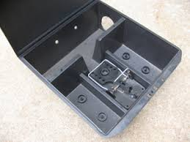
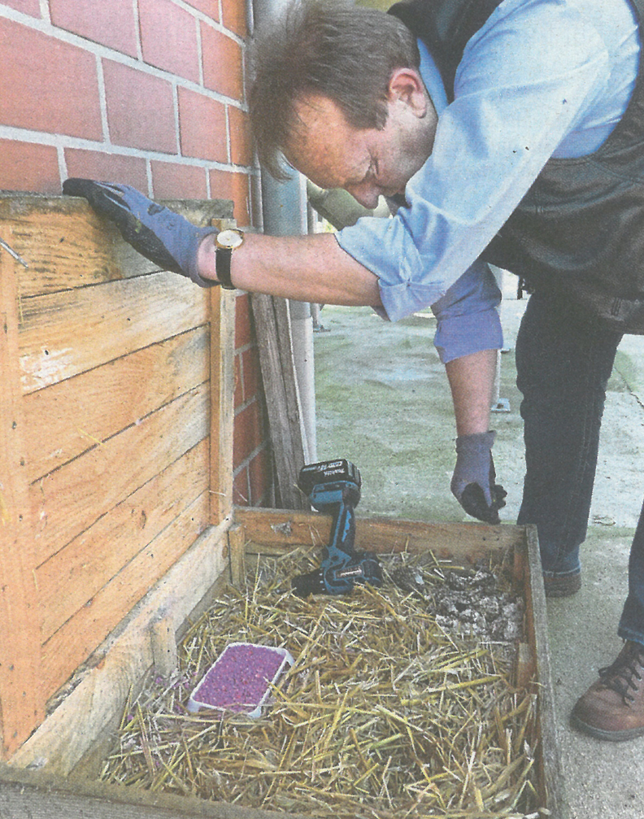
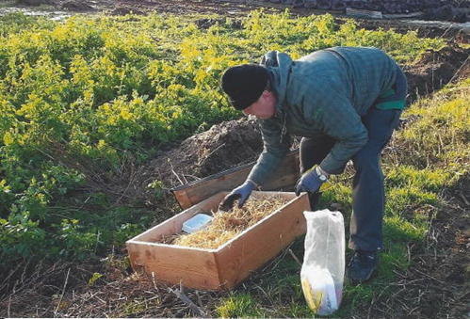
Plassering av feller
Utilgjengelig for andre dyr enn gnagere – f.eks inne i åtestasjoner
«Rottehotell» - spesialbygde trekasser med halm, vann, mat osv
Notes:
Rottehotell er utviklet av en tysk skadedyrbekjemper for å gi rotter på gårdsbruk et egnet sted for bolbygging. Disse kassene fylles med halm, mat, vann og gir dyrene trygghet. Når dyrene har inntatt kassene plasseres det feller eller gift i kassene. Dyr som dør befinner seg oftest inne i kassene.

Slide 4
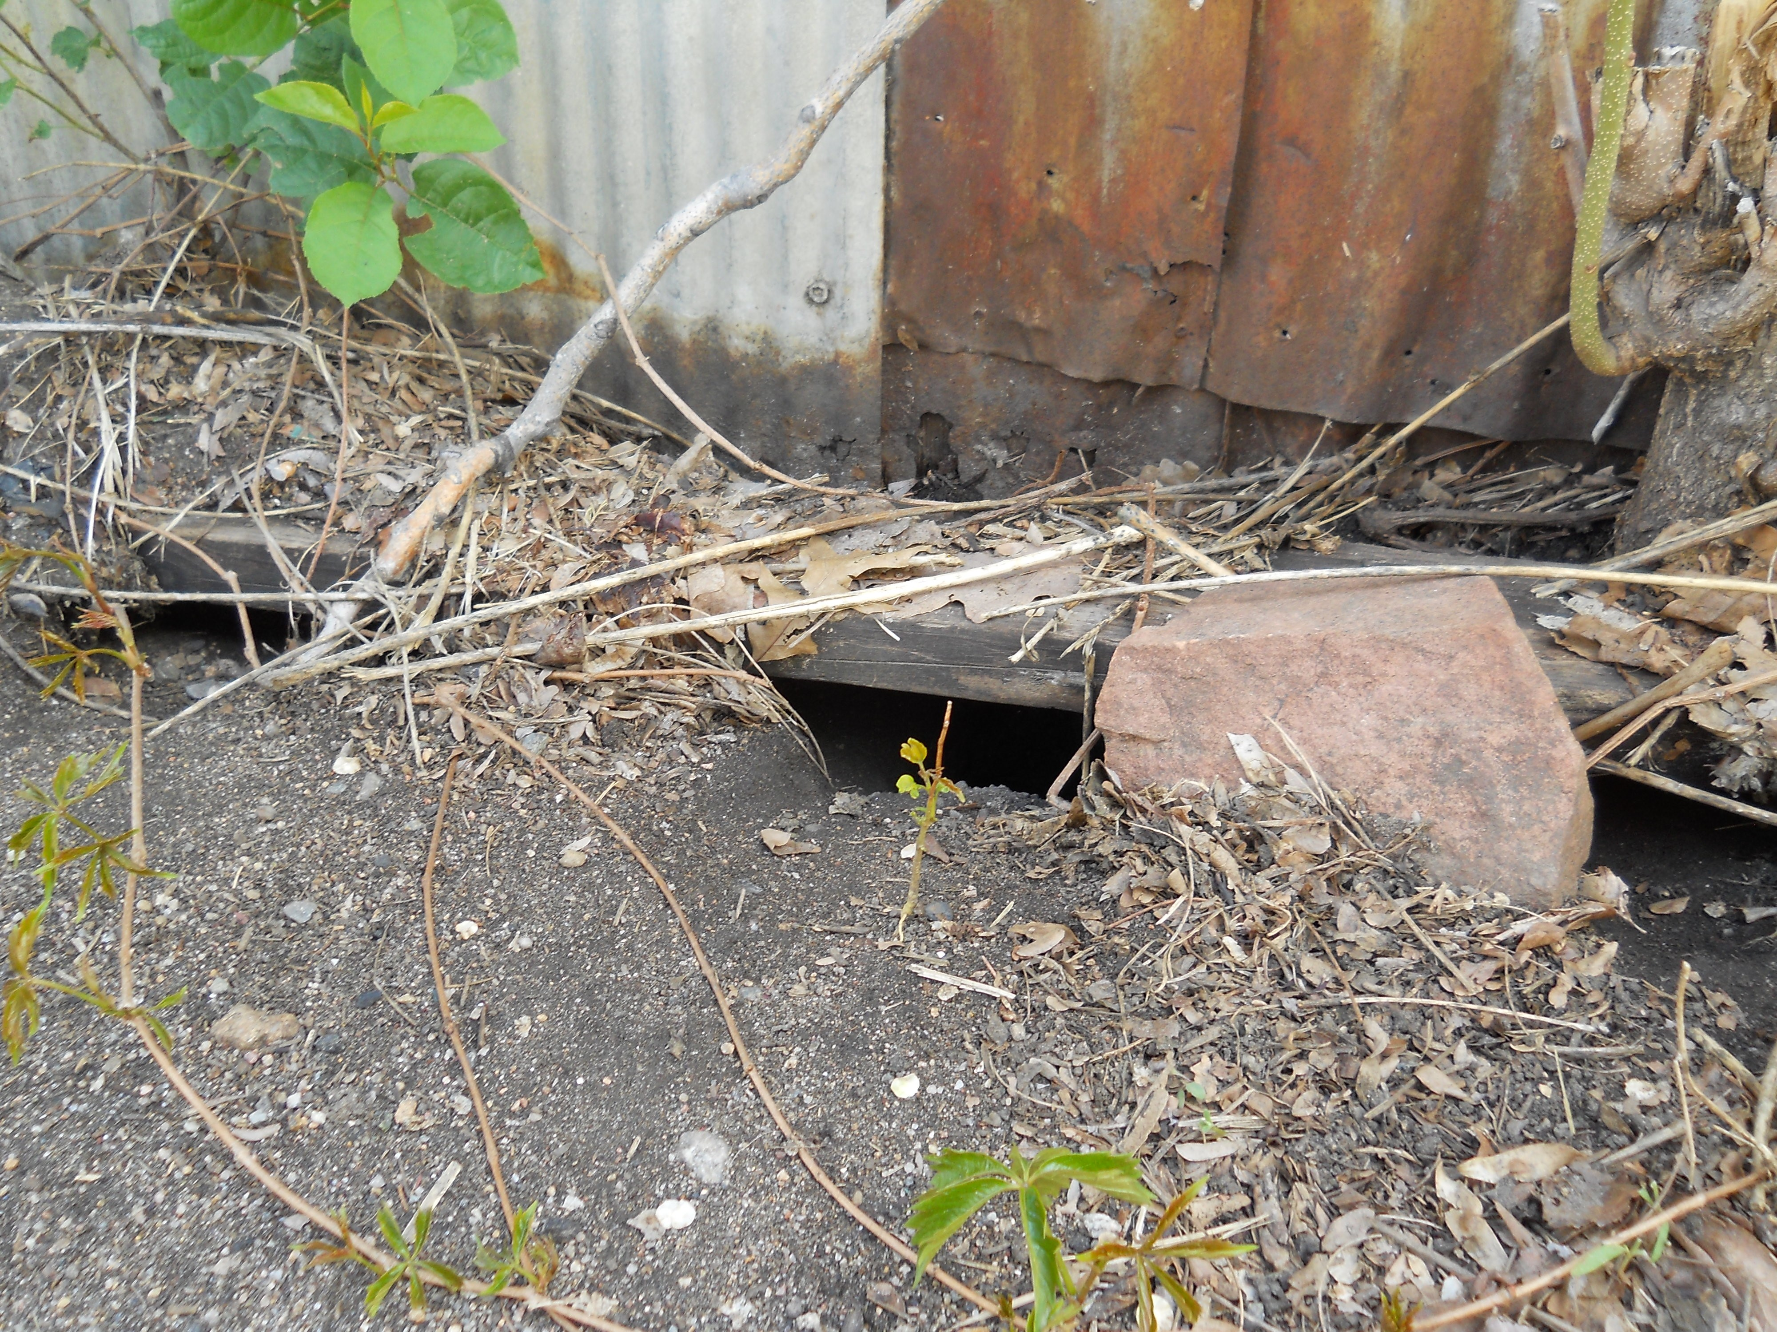
Plassering av feller
Feller må plasseres der dyrene ferdes, og på steder der dyrene er trygge
Vandringsveier utendørs og innendørs
Se etter stier i vegetasjonen ute
Langs vegger
I hjørner
Under paller, utstyr osv som gir skjul
Langs rør og ledningsgater
Mørke steder
Steder med mat og vann
Ved hull og sprekker
Trenger ikke plasseres på gulvet, men kan også festes på vegg
Husk neofobi hos enkelte rotter og husmus
Bruk kamera for å oppdage hvor dyr går

Slide 5
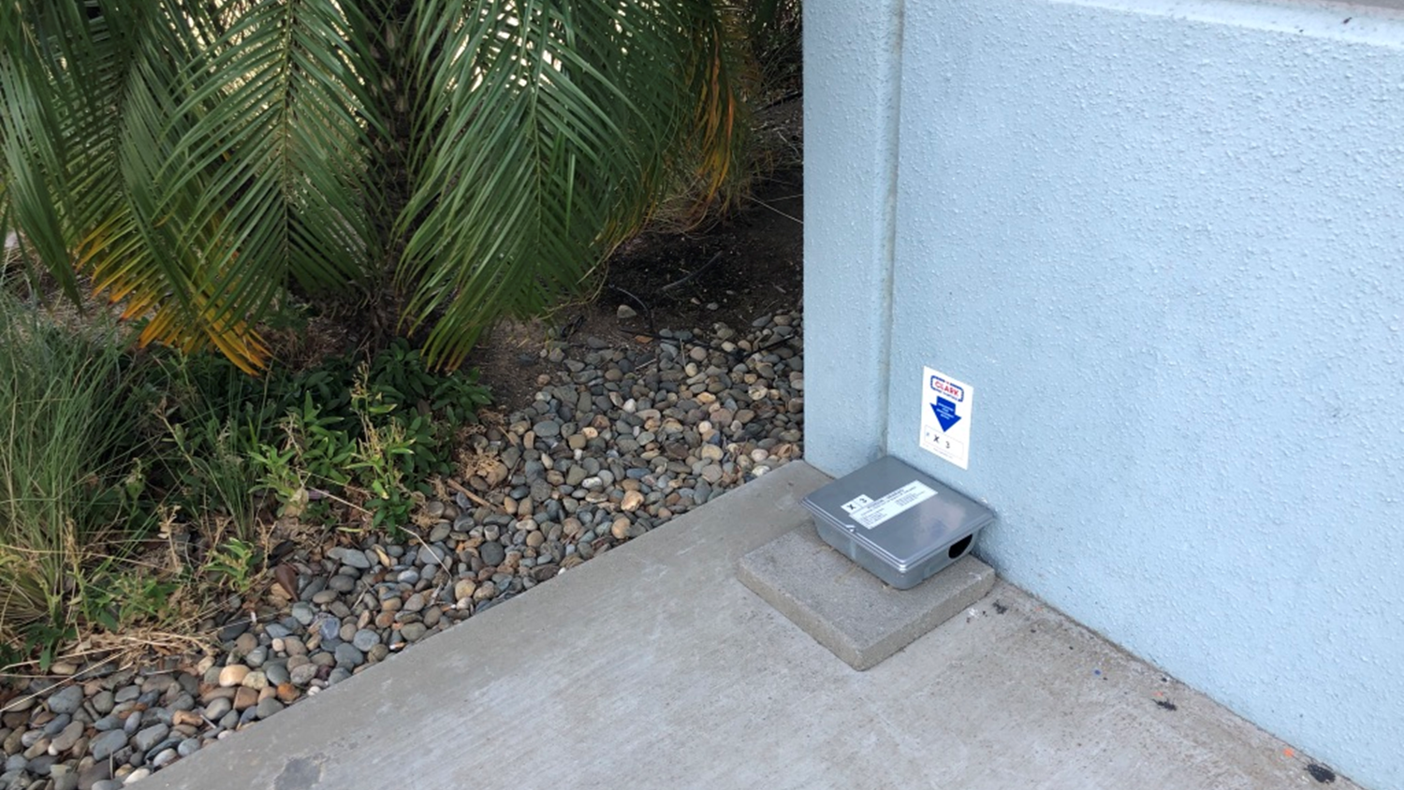

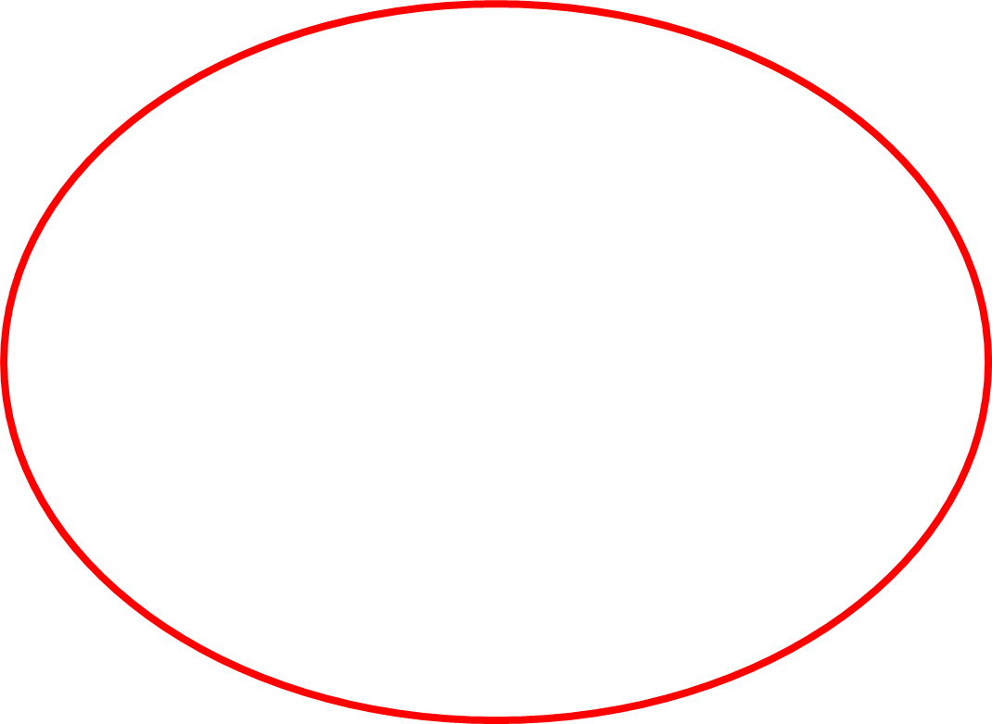
Notes:
Åtestasjoner og feller må plasseres der gnagere vil ferdes. Ikke i åpne områder, men langs vegger der det er skjul, og under og inntil vegetasjon.

Slide 6
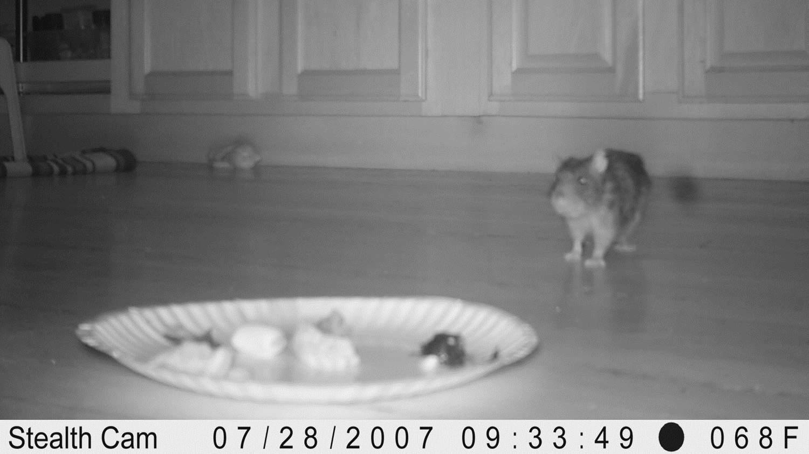

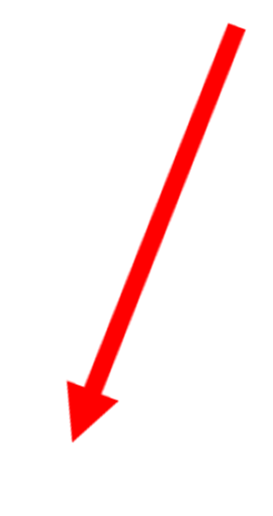
Notes:
Kamera kan avsløre atferd. Dette er en rotte inn i en leilighet i New York der man ikke skjønte hvor den kom inn. Pilen viser såkalte fettmerker etter dyret som ikke var lett å se.

Slide 7
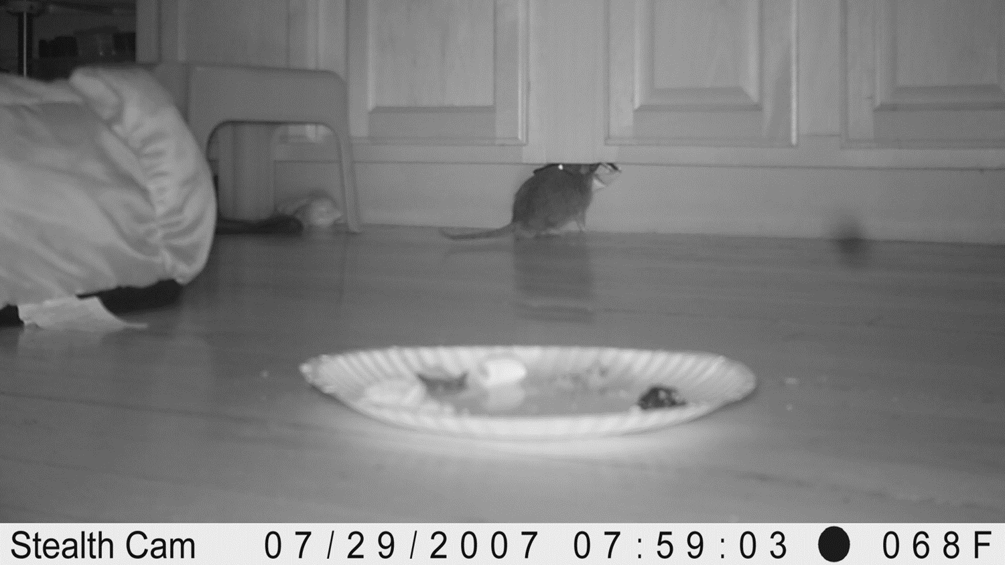
Notes:
Hullet rotta benyttet var under en list på veggen

Slide 8
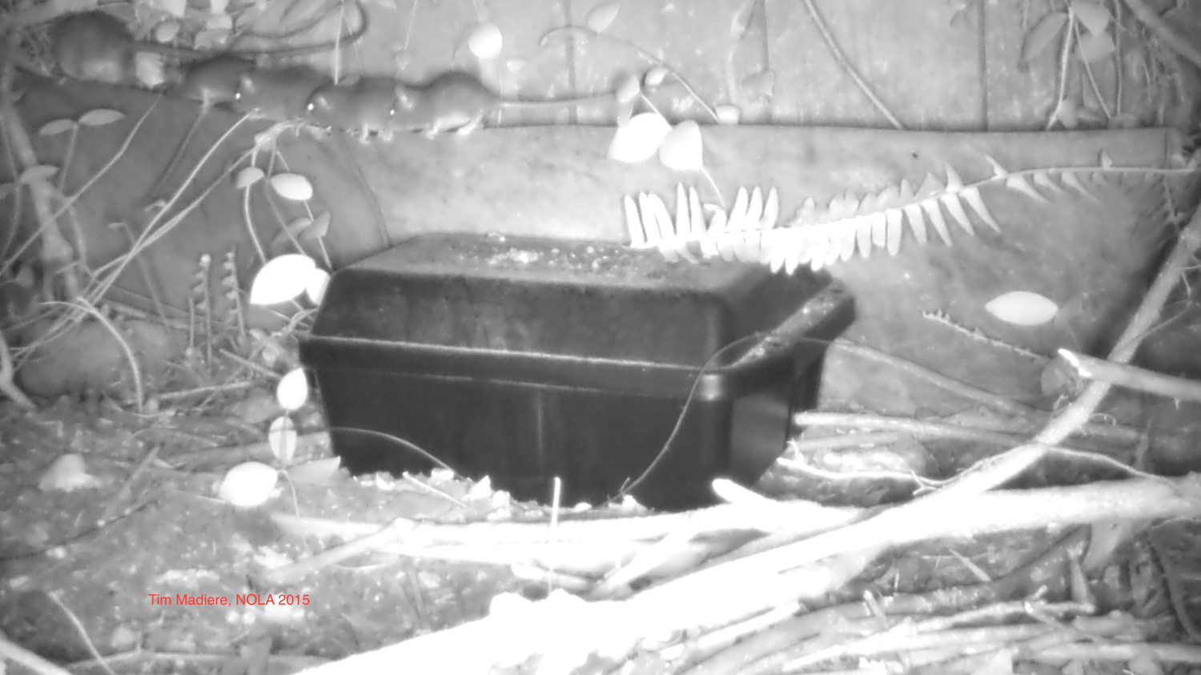
Notes:
En mammarotte med ungene på tur – kommer ikke i kontakt med åtestasjonen som er plassert godt i skjul av vegetasjon og inntil en vegg. Kamera kan avsløre slik atferd der rottene bare vandrer langs en gren eller kant eller annet utspring på veggen

Slide 9
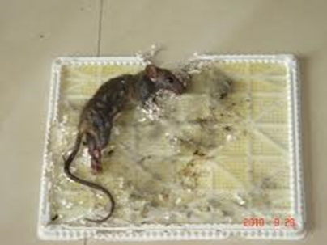
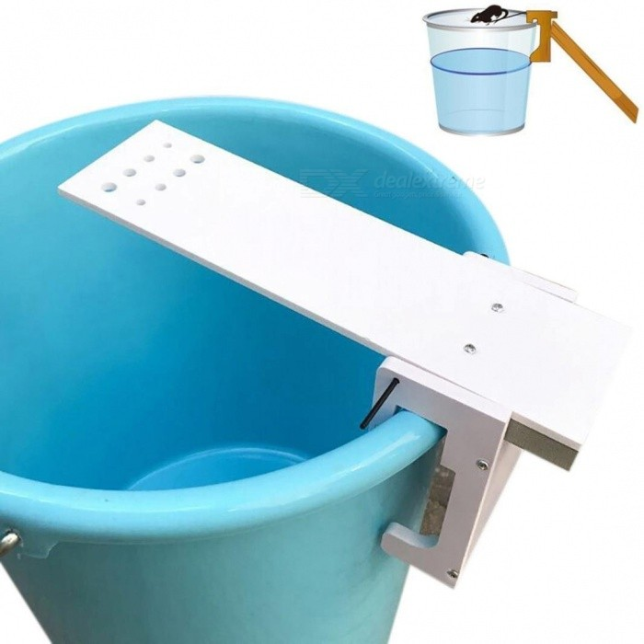
Limfeller og drukningsfeller
Limfeller
Forbudt mot gnagere
Drukningsfeller
Ikke anbefalt metode pga dyrevelferd
Notes:
Bruk av limfeller er et kraftig brudd på dyrevelferdsloven. Ved brudd på dette kan man vente seg strenge reaksjoner inkludert politianmeldelse.
En person ble nylig frikjent i høyesterett etter bruk av drukningsfeller – men ingen anbefalt metode. Medfører langvarig stress og store lidelser for dyrene. En person med kurs innen bekjempelse vil mest sannsynlig bli dømt hvis det benyttes drukningsfeller

Slide 10
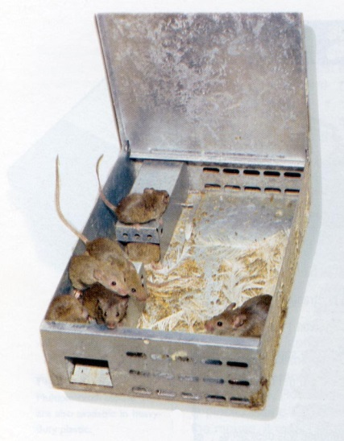
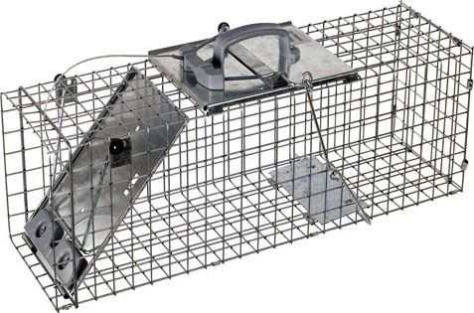
Levendefangstfeller
Feller som fanger dyr levende
Effektive mot frittlevende mus
Vanskeligere å fange rotter
Husk riktig avlivning etter fangst
Skal inneholde mat og vann og skjulested
Må sjekkes daglig
Ikke lov med levende lokkedyr i fella
Notes:
Lett å ta frittlevende mus i levendefangstfeller – har man først tatt én så fanger man ofte mange. Rotter kan være vanskeligere. Slike feller er basert på at dyret trår på en lem for å komme inn i fella. Går dyret inn lukkes lemmen etter dyret og dyret er innestengt.
Dyr som fanges i levendefangstfeller skal ikke stresses. De må ha tilgang på mat og vann, samt skjulesteder. Det må heller ikke bli for varmt eller for kaldt. Fellen må ikke stå i et område med mye støy som kan være stressende.
Hele fellen må plasseres i eske/kasse/sekk og det fylles på med CO2. Etter bedøving avlives alle dyr vha nakketrekk, knusing av hode eller avkapping av hode.
Pass på at dyret er dødt ved de to førstnevnte metodene.
Levendefangstfeller må sjekkes hver dag.
Lokkedyr er ikke lov. Alle måldyr som går i fella skal avlives. Går andre arter inn f.eks spissmus så skal de slippes fri.

Slide 11

Drepende feller
Notes:
Klappfeller er effektive mot alle mus, rotter og vånd. Men rotter (og husmus) må ofte tilvennes feller.

Slide 12
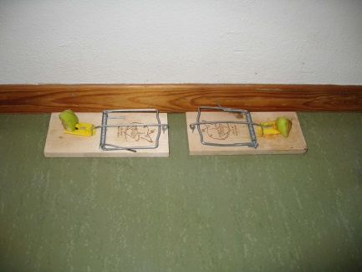
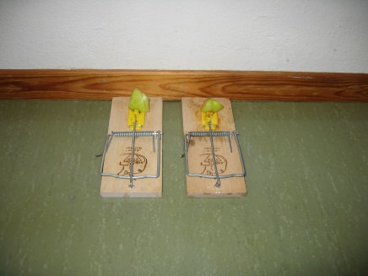
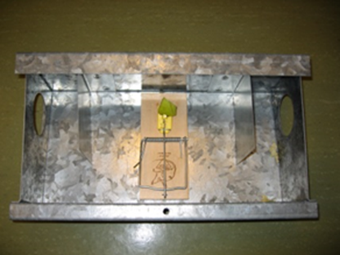
Klappfeller og slagfeller
Klappfeller/slagfeller/sakser
Husk begrenset aksjonsradius på rotter og husmus
Sett fellene tett
Tilvenning til feller og åte
Åter slik som bacon, leverpostei, peanøttsmør, frukt, rosiner, sjokolade, smør, nøtter, tøybiter, bomull, papir osv.
Ikke flytt rundt på fellene hvis du bekjemper rotter (og til dels husmus)
Tilvenning tar lengre tid
Ikke vask fellene med såpe
Kan bruke 10% klorblanding for desinfeksjon
Ved neofobe dyr kan man plassere litt rotteekskrementer rundt fellene
Sjekk fellene så ofte som mulig og minimum en gang i uka
Notes:
Feller plasseres der dyrene har vandringsveier. Under skap, maskiner osv, inntil vegger – sjelden midt ute på åpne flater.
Rotter kan være redd sterke lukter - unngå derfor kraftige vaskemidler på feller. Kan vaskes med vann eller en 10% blanding med klor som desinfeksjon. En slik blanding med klor skal ikke være repellerende (skremmende) for rotter.

Slide 13
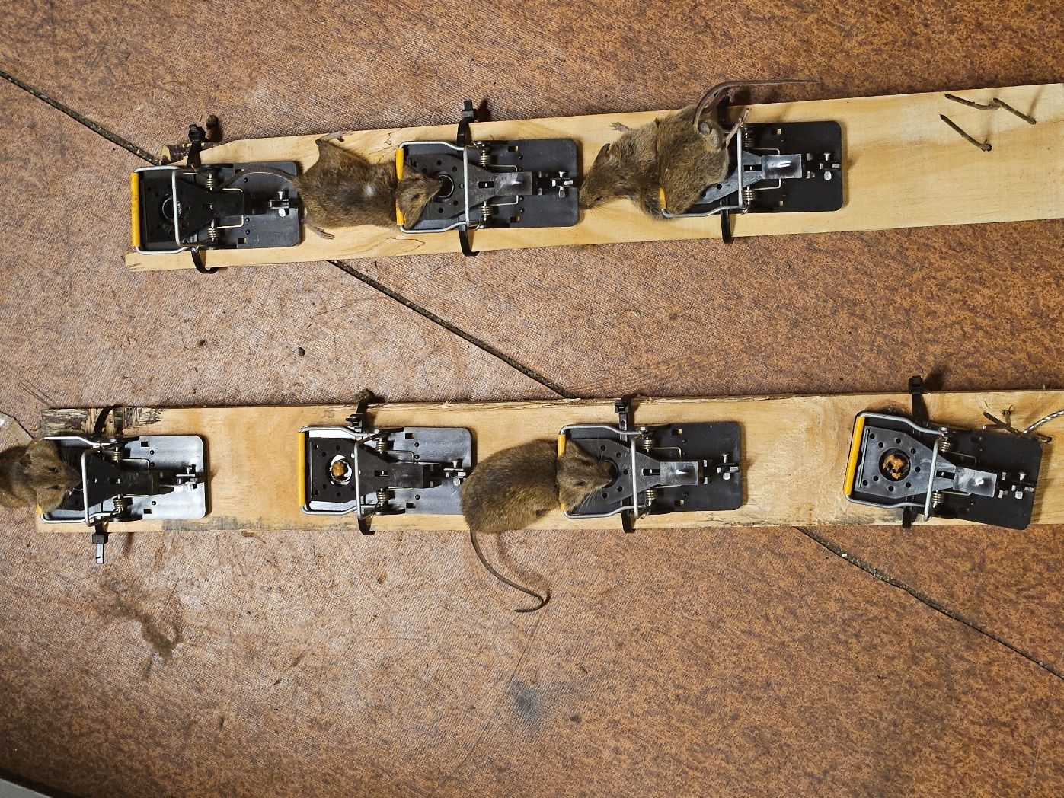
Klappfeller og slagfeller
Klappfeller må festes slik at dyr ikke kan dra de med seg!
Notes:
Dyr som bare får en fot eller halen i fella kan dra de med seg. Feller må derfor festes til underlaget. På bildet er fellene festet i plankebiter ved hjelp av strips. En annen løsning er å bruke vaier for å feste feller i gulv/vegg.
Pass også på at fellene er konstruert for det dyret du skal fange. Musefeller for mus og rottefeller for rotter.
Optimalt bør dyrene ledes inn i fellen slik at bøylen treffer over nakken. Musa øverst oppe til høyre har fått bøylen overforkroppen da den har passert fellen feil vei. De tre andre musene har fått bøylen perfekt over nakken.

Slide 14
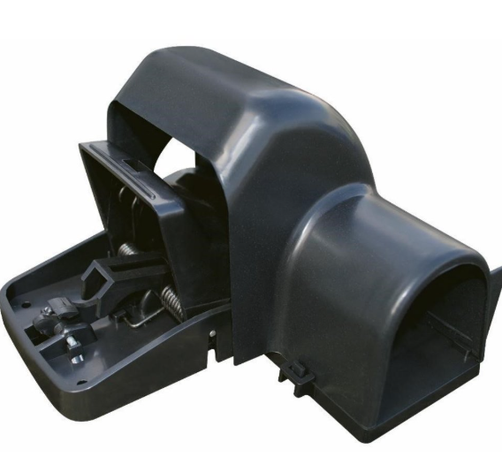
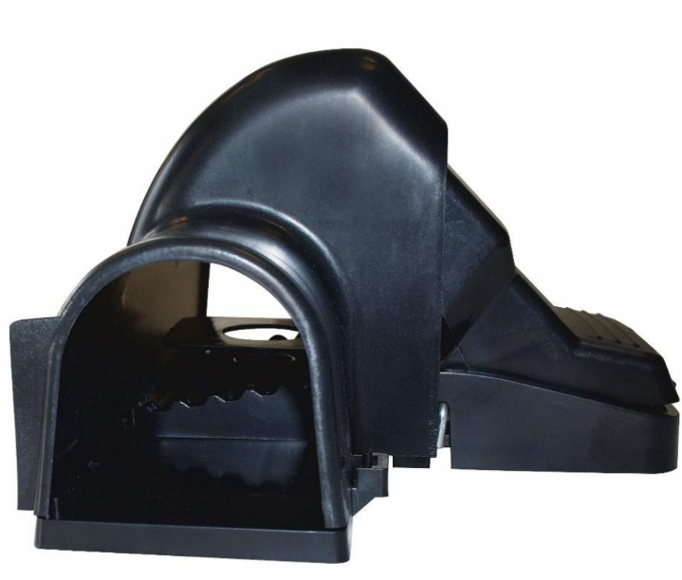
Notes:
Power snap – klappfelle som leder dyrene inn mot utløseren noe som sikrer bedre effektivitet og riktig treff av slagbøylen

Slide 15
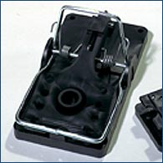
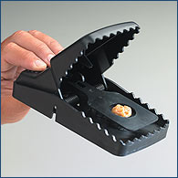
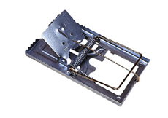
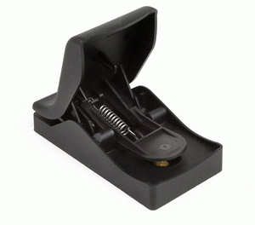
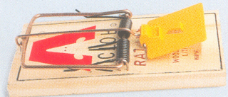
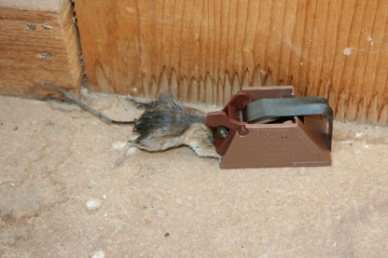
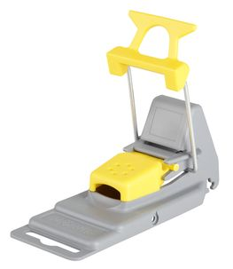
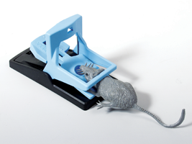
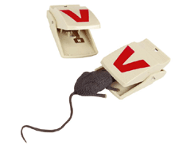
Notes:
Det finnes et antall ulike klappfeller eller slagfeller for gnagere. Det er ikke krav til typegodkjenning, men sjekk at klappfellene slår hardt nok til å drepe dyr. Feller med stor utløser (øverste bilder) vil typisk også klappe over bein og haler og ikke ta livet av dyrene. Feller må derfor ettersees hyppig. Dette er feller som må spennes opp på nytt når de har tatt et dyr. I fellen nederst til venstre gjemmes åten under det gule lokket. For å slå må dyret løfte opp dette lokket med snuta. Sjansen for riktig treff er derfor stort. Fella slår imidlertid for svakt.
Se rapport fra Veterinærinstituttet: Dyrevernmessige konsekvenser ved bekjempelse av rotter og mus

Slide 16
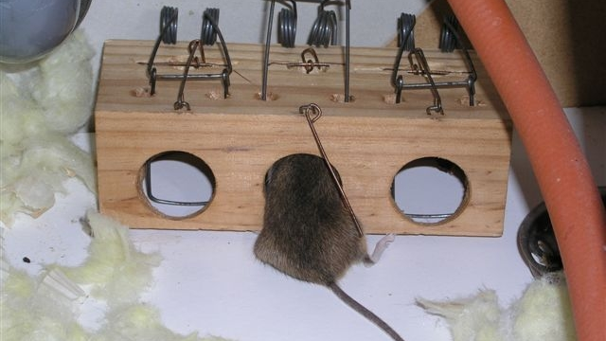
Notes:
En slags klappfeller der bøylen slår opp fra undersiden når musa gnager på en tynn tråd innsmurt med åte

Slide 17
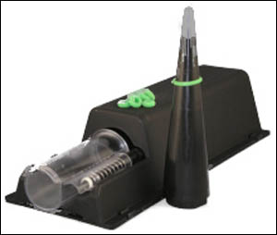
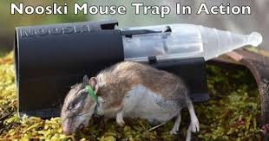
Notes:
Felle som er forbudt i enkelte stater i USA. Dyr får en gummiring rundt halsen og dør ikke momentant. Ikke dyrevelferdsmessig akseptabelt.

Slide 18
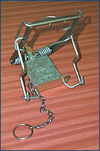
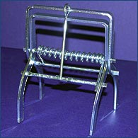
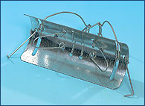
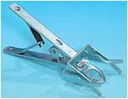
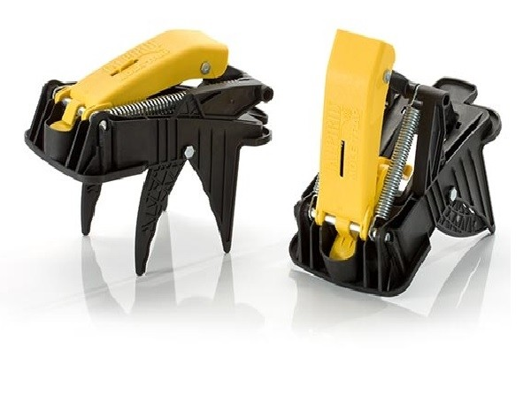
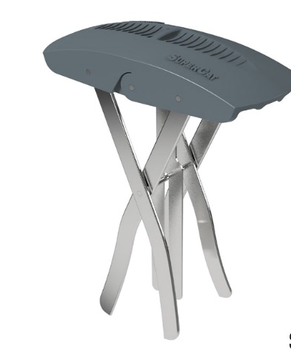
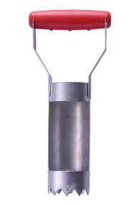
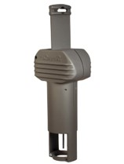
Notes:
Her er et utvalg av såkalte muldvarpsakser/våndsaker som settes ned i gangsystemet for å bekjempe vånd/rotter. Disse kan også monteres i PVC-rør der bare gnagere får tilgang.
Pass da på at ikke andre dyr kommer til fellen. Disse kan også plasseres i egnete plastrør som sikres slik at kun gnagere kommer inn. Felles nederst til høyre er meget kraftig og armeres ved hjelp av foten. Vil nok klippe av en hundepote uten problem.

Slide 19
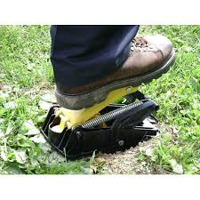
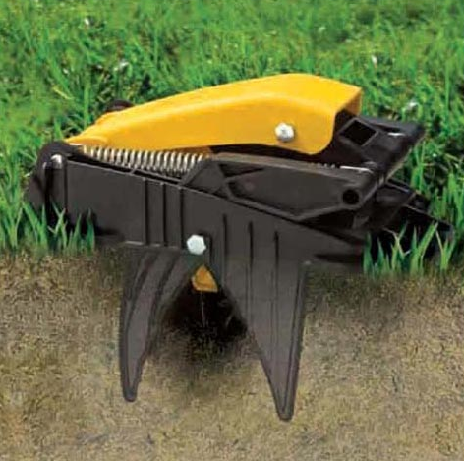
Notes:
Meget kraftig våndsaks som nok kan klippe beina av hunder/katter og andre dyr som kommer i kontakt med fellen. Alle feller må sikres slik at ikke andre dyr og mennesker kan komme i kontakt med fellen.

Slide 20
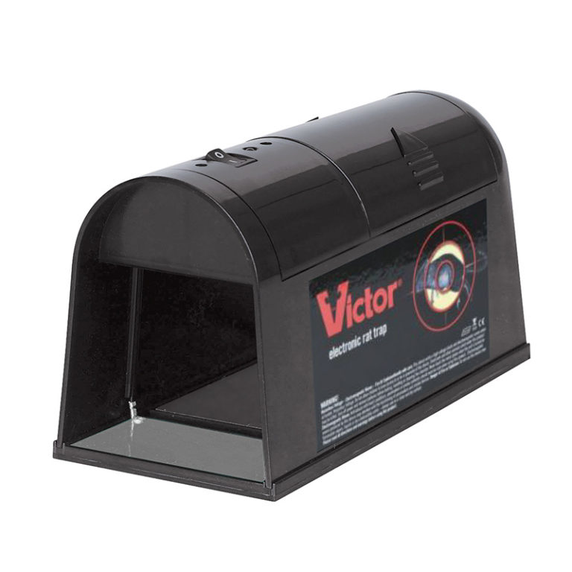
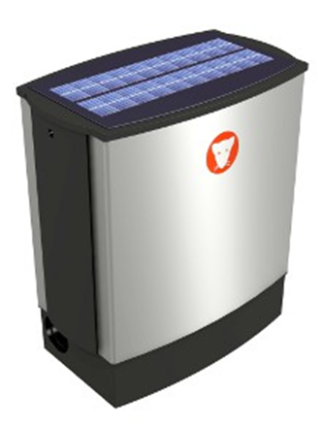
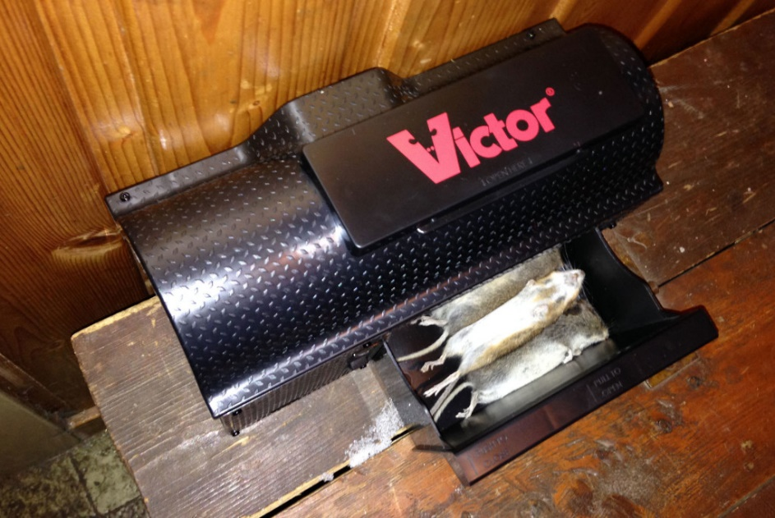
Elektriske feller
Wise-box
Notes:
Elektriske feller skal gi øyeblikkelig bevissthetstap og strøm gjennom hjernen. Hvorvidt dette skjer med disse fellene fra Victor er usikkert ettersom dyrene står på en metallplate og får strøm gjennom kroppen. Disse to fellene skal kun brukes innendørs.
Wise-box (smartfelle) fra Anticimex dreper med strøm, og gir beskjed om fangst. Wise-box kan fange mange dyr etter hverandre. Drives av batteri og solceller. Døde dyr samles opp i en egen pose i en boks inne i fella.

Slide 21
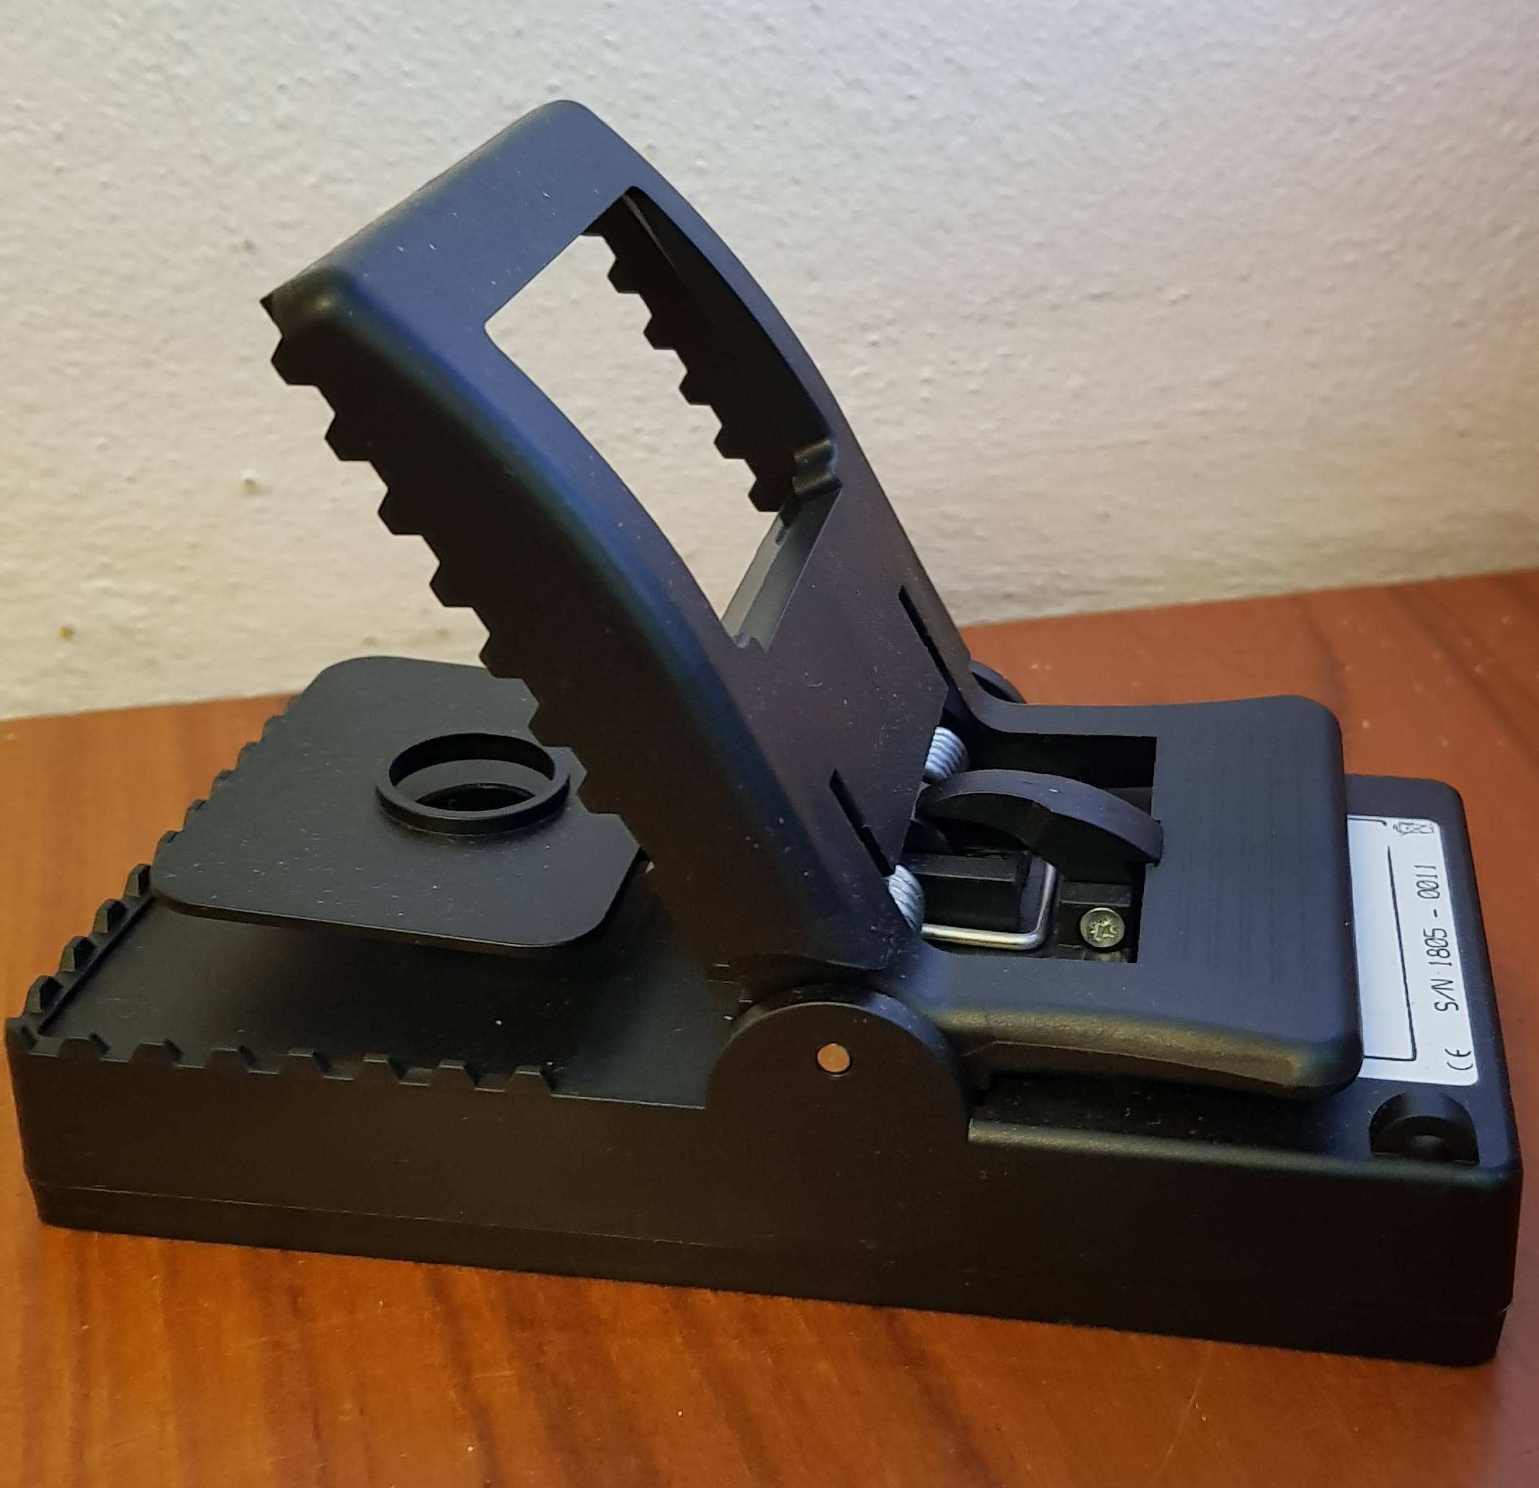
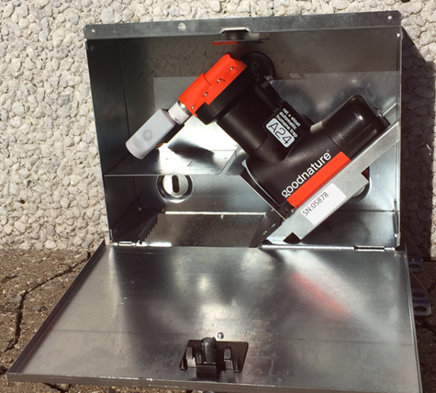
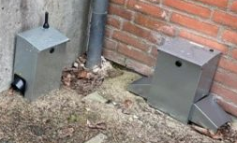
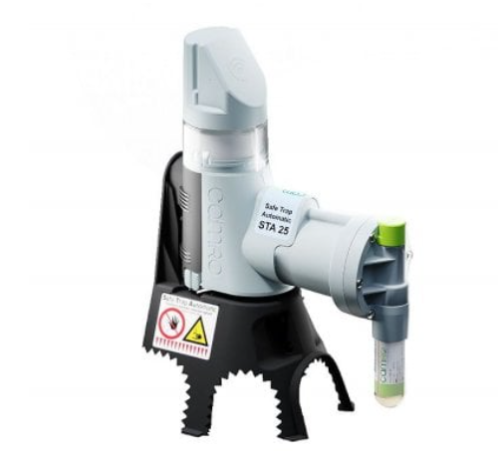

Elektroniske feller
Trap-me
Good-nature A24
Auro trap
Camro STA-25
Ratél
Notes:
Elektroniske feller fra venstre:
Trap-me: Klappfelle som gir beskjed om fangst (eller om den klapper helt sammen uten fangst, og om den har klappet igjen over en hale eller et bein). Må spennes opp på nytt manuelt. Man kan bruke mange feller, og få fellene inn på et kart slik at man ser hvilke feller som har fanget dyr til enhver tid.
Good Nature, Auro-trap, Camro STA-25 og Ratél er CO2-drevne slagfeller som kan fange opptil 22-80 dyr før patronen må byttes. Med telleverk. Kan gi beskjed til mobiltelefon om fangst. Døde dyr glir ut av fellene

Slide 22



Notes:
«Good Nature». En slagfelle som drives av CO2 patron. Lokkemiddel i den oransje beholderen til venstre på bildet øverst. Fellen plasseres inne i en metallkasse (nederst til høyre). Kan ta gjentatte slag av seg selv. Døde dyr ramler ut av fellen og kan fjernes manuelt eller de tas av rovdyr. Bruk av gift sammen med en slik felle anbefales ikke da døde dyr vil være lett tilgjengelig for andre rovdyr og rovfugler. Slår meget hardt så andre dyr må ikke få tilgang til fella. Kan gi beskjed til mobiltelefon om fangst. Gamle feller som er plassert i hvit plastkasse er ikke å anbefale. Åpningen er for stor slik at andre dyr får tilgang.

Slide 23


Notes:
Auro-trap finnes i to versjoner:
1. «Nature» der dyr som drepes sklir ut av fella, og som kan fjernes av rovdyr. Slike feller benyttes utendørs.
2. «Collect» som sampler opp dyr i en egen beholder. Slike feller kan benyttes på steder der man ikke ønsker at døde dyr skal være synlig.

Slide 24


Elektroniske feller for kloakk
Wise-trap
Ratél kloakkfelle med sperre-funksjon
Notes:
Wise-trap: Plasseres nede i kloakksystemet. Drives av batteri. Dreper dyr ved hjelp av et spyd (avansert slagfelle), og døde dyr skylles bort med avløpsvannet. Gir beskjed om fangst. Må flyttes ofte mellom kummer for å opprettholde god effekt pga liten aksjonsradius på rotter
Ratél kloakkfelle drives av en CO2-patron – slagfelle der døde dyr skylles bort med avløpsvannet. Fungerer også som en sperre for rotter som vandrer i kloakken. Kan tilpasse ulike rørstørrelser.

Slide 25

«Trap tub»
Bøttefelle der mus går inn nede i bøtta gjennom en flappventil.
Rovfugl lærer seg å sitte på de utplasserte sittepinnene
Rovfugl flyr ned og tømmer bøtta
Det må være mat og drikkevann i bøtta for musene
Skogmusene vil hoppe ut hvis bøtta ikke er for høy, mens de skadegjørende korthalemusene ikke kommer seg ut.
Notes:
Mus går inn i bøtta på bakkeplan gjennom en «flappventil». NB! Skogmus vil kunne hoppe ut av bøtta på bildet.

Slide 26

Bekjempelse av vånd
Notes:
Vi skal nå gå litt inn på bekjempelse av vånd ettersom den ofte er et problemdyr i landbruket. Tidligere hadde man mange metoder – men nå er det kun feller som er aktuelt.

Slide 27



Vånd
Svartrotte
Vånd
Brunrotte
Notes:
Vånd i midten, svartrotte til venstre og brunrotte til høyre.
Vånd er lett gjenkjennelig og skiller seg klart fra rottene med en kort hårete hale, butt snute, korte bein og ører som er små og skjult i pelsen. Svartrotta er utryddet i Norge, men kjennes igjen på den ekstremt lange halen. Brunrotta er veldig tykke i halerota, og fremstår som en kraftigere rotte enn svartrotta. Halen til brunrotta er lysere på undersiden.

Slide 28


Kjennetegn
Kort og butt snute
Små ører
Korte bein
Kort hale (5-14 cm)
Hårete hale
”Klumpete kropp” (12-23 cm)
Ca 200-300 g
Notes:
Tilhører gruppen «korthalemus» sammen med markmus, klatremus, gråsidemus, rødmus, fjellrotte Vånd øverst og brunrotte nederst. Noen har beskrevet våndens utseende som om man har tråkket på en brunrotte og sparket den foran og bak. Den er mer butt og klumpete, med små ører som er skjult i pelsen. Korte bein og en kort hårete hale.

Slide 29

Hva er vånd?
Kalles ofte for jordrotte eller vannrotte
Vånd er ingen rotte!
Finnes over hele Europa
I hele Norge både langs kysten og i innlandet og på enger i fjellet
Trives spesielt godt i fuktige områder
Meget dyktig svømmer
Notes:
Lager slike jordpølser – men det gjør andre mus også f.eks. markmus. Store pølser tyder på vånd

Slide 30


Livssyklus
Føder unger om sommeren
Bol under bakken eller på tuer i vann
Drektig: 3 uker
3-5 kull i året
4-8 unger pr. kull
Notes:
En gnager med typisk gnagerlivssyklus. Flere kull gjennom sommerhalvåret, og flere unger pr kull. Igjen typiske jordpølser

Slide 31



Atferd
Graver ganger
Vertikalt ovale ganger
5-8 cm åpning
Åpning i ytterkanten av jordhaugen
”Jordpølser”
Hamstrer mat
Spiser planter, frø, stengler, røtter
Notes:
Rotter har runde gangsystemer

Slide 32


Skadeverk
Ødelegger planter/trær ved å spise på røtter, rotkoller og stengler/stilker
Kan ødelegge kabler, ledninger osv
Avlinger kan ødelegges pga jord og døde vånd som blandes inn
Ødelegger plener ved å grave ganger i bakken
Går ikke inn i hus slik rotter og mus gjør
Sykdomssmitte?
Tularemi (harepest)
Notes:
Kommer sjelden i kontakt med matvarer som mennesker skal spise eller på steder der mat skal tilberedes. Mulig smitte av harepest kan kobles til vånd i år med mye vånd. Det er viktig å sikre brønner slik at ikke vånd (og andre gnagere) kan ramle ned

Slide 33


Forebygging
Inspeksjon
Finn aktive ganger
Tettes med løv, papir osv
Vånden åpner selv aktive ganger
Bestem antall dyr (få eller mange?)
Naboområder med dyr?
Sanitasjon
Hold gresset kort
Fjern skjulesteder
Sikring
Kabler og ledninger i bakken bør sikres i områder med mye våndproblemer der gnag på kabler har vært et problem
Våndgjerder for å hindre invasjon til urtehager, parker, fruktplantasjer osv

Slide 34





Bekjempelse med feller
Feller
Klappfeller
Muldvarpsakser
Levendefangstfeller
Klappfeller og muldvarpsakser plasseres i gangsystemet
Levendefangstfeller plasseres over utgangshull eller i stier på bakken
Åte
Frukt og grønnsaker
Notes:
Åte for vånd er frukt og grønnsaker.
Egne levendefangstfeller som har hull på undersiden og i enden. Disse plasseres over utgangshullene. Burfeller (levendefangst) kan plasseres i vandringsveiene på overflaten. Lag gjerne ledegjerder med annen vegetasjon (f.eks granbar). Dekk fellen godt til.

Slide 35

Annen bekjempelse
Ødeleggelse av gangsystemene
Jordfres, valser, tråkking osv.
Repellenter
Lydskremmere - ingen virkning
Vann i gangsystemet
Ingen effekt
Biologisk bekjempelse
Hund, katt, ilder
Kun begrenset effekt
Kan være effektivt med rovfugler
Notes:
Man klarer ikke drukne vånden med vann. Vannet renner oftest ned i bakken.
Vånden kan bli lei forstyrrelser. Hyppig bruk av gressklipper, jordfres, valser eller tråkking i gangsystemet kan få de til å flytte.
Kun begrenset effekt av hund, katt, ilder men kommer selvsagt an på dyktigheten til å jakte. Ilder på øyer har vært vellykket.

Slide 36

Bekjempelse med giftig åte
Antikoagulanter ble brukt før
Vanligst brukt i Norge var bromadiolon blandet med f.eks maiskorn eller eplebiter
Naturlig høyt inntak av vitamin K som medfører at antikoagulanter virker dårlig
Antikoagulanter finnes nå kun som ferdig produkt - ikke konsentrat
Ikke godkjent til bruk mot vånd
En stor ulempe med alle åter er problemer knyttet til å få dyrene til å spise åte i stedet for naturlig mat i omgivelsene – ekstra problematisk med et dyr som bare spiser planter.

Slide 37




Bekjempelse med gass
Eksos fra aggregater
Varierende effekt
Ikke godkjent som biocid mot vånd
Kalsiumkarbid
Gir acetylengass ved kontakt med vann
Varierende/ingen effekt
Ikke godkjent som biocid mot vånd
Notes:
Vanskelig å få acetylengass til å spre seg i gangsystemet. Vånden lukter også gass og kan stenge gangsystemet fort hvis den kjenner det.

Slide 38

Bekjempelse med gass
Aluminiumfosfid
Brukes Al-fosfid for å beskytte infrastruktur (veier, rør, kabler, jordvoller osv.) defineres middelet som biocid.
Spesialkurs
Ingen godkjente midler per i dag
Brukes Al-fosfid for å beskytte avling, plen, beite osv. defineres middelet som plantevernmiddel
Ingen godkjente midler per i dag

Slide 39

Bekjempelse med gass
”Rodenator” og «Varmitgetter»
Man pumper en blanding av oksygen og propan inn i gangsystemet
Gassen antennes og forårsaker en eksplosjon
Ikke godkjent

Slide 40

Notes:
Gassen antennes og eksploderer

Slide 41
Konklusjon våndbekjempelse
Ingen antikoagulanter er godkjent
Eksos, karbid, rodenator er ikke godkjent
Al-fosfid
Må være godkjent skadedyrbekjemper med spesialkurs
Ikke godkjent biocid per i dag
Ikke godkjent som plantevernmiddel per i dag
Sikring og ulike felletyper er et alternativ som kan fungere såfremt det ikke er vånd over store områder
Gjøre området attraktivt for ugler og andre rovfugler
Notes:
TX-Guardian sitt strømsystem kan kanskje brukes for å beskytte frukthager, avlinger osv.

